Slide 1
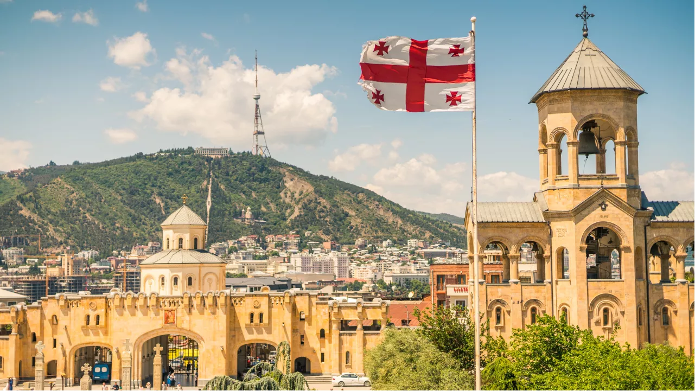
Грузины: живая нить в истории
Нижегородской области
Нижегородская земля стала вторым домом для многих поколений грузин. Их судьбы неразрывно переплелись с историей края, а культура стала неотъемлемой частью нашего региона.
МАОУ «Школа № 149»
Команда «Хранители истории»

Slide 2
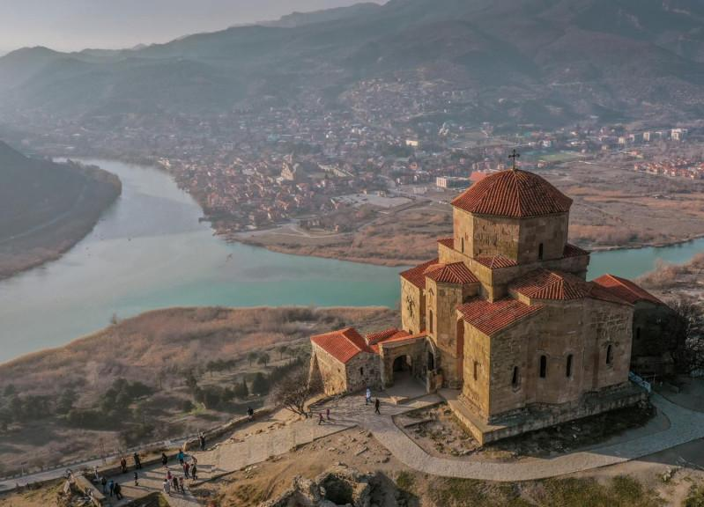
Кто такие грузины?
Грузины — народ картвельской языковой семьи, автохтонное население Южного Кавказа. Основное население Грузии. самая крупная грузинская диаспора находится именно в России (по оценкам, до 1 млн человек, перепись 2021 года — около 112 800 человек).

Slide 3
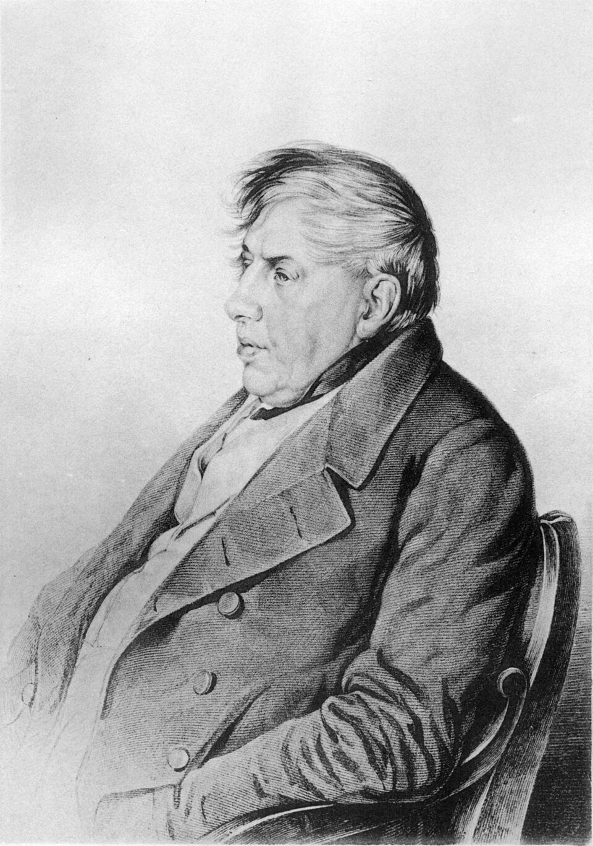
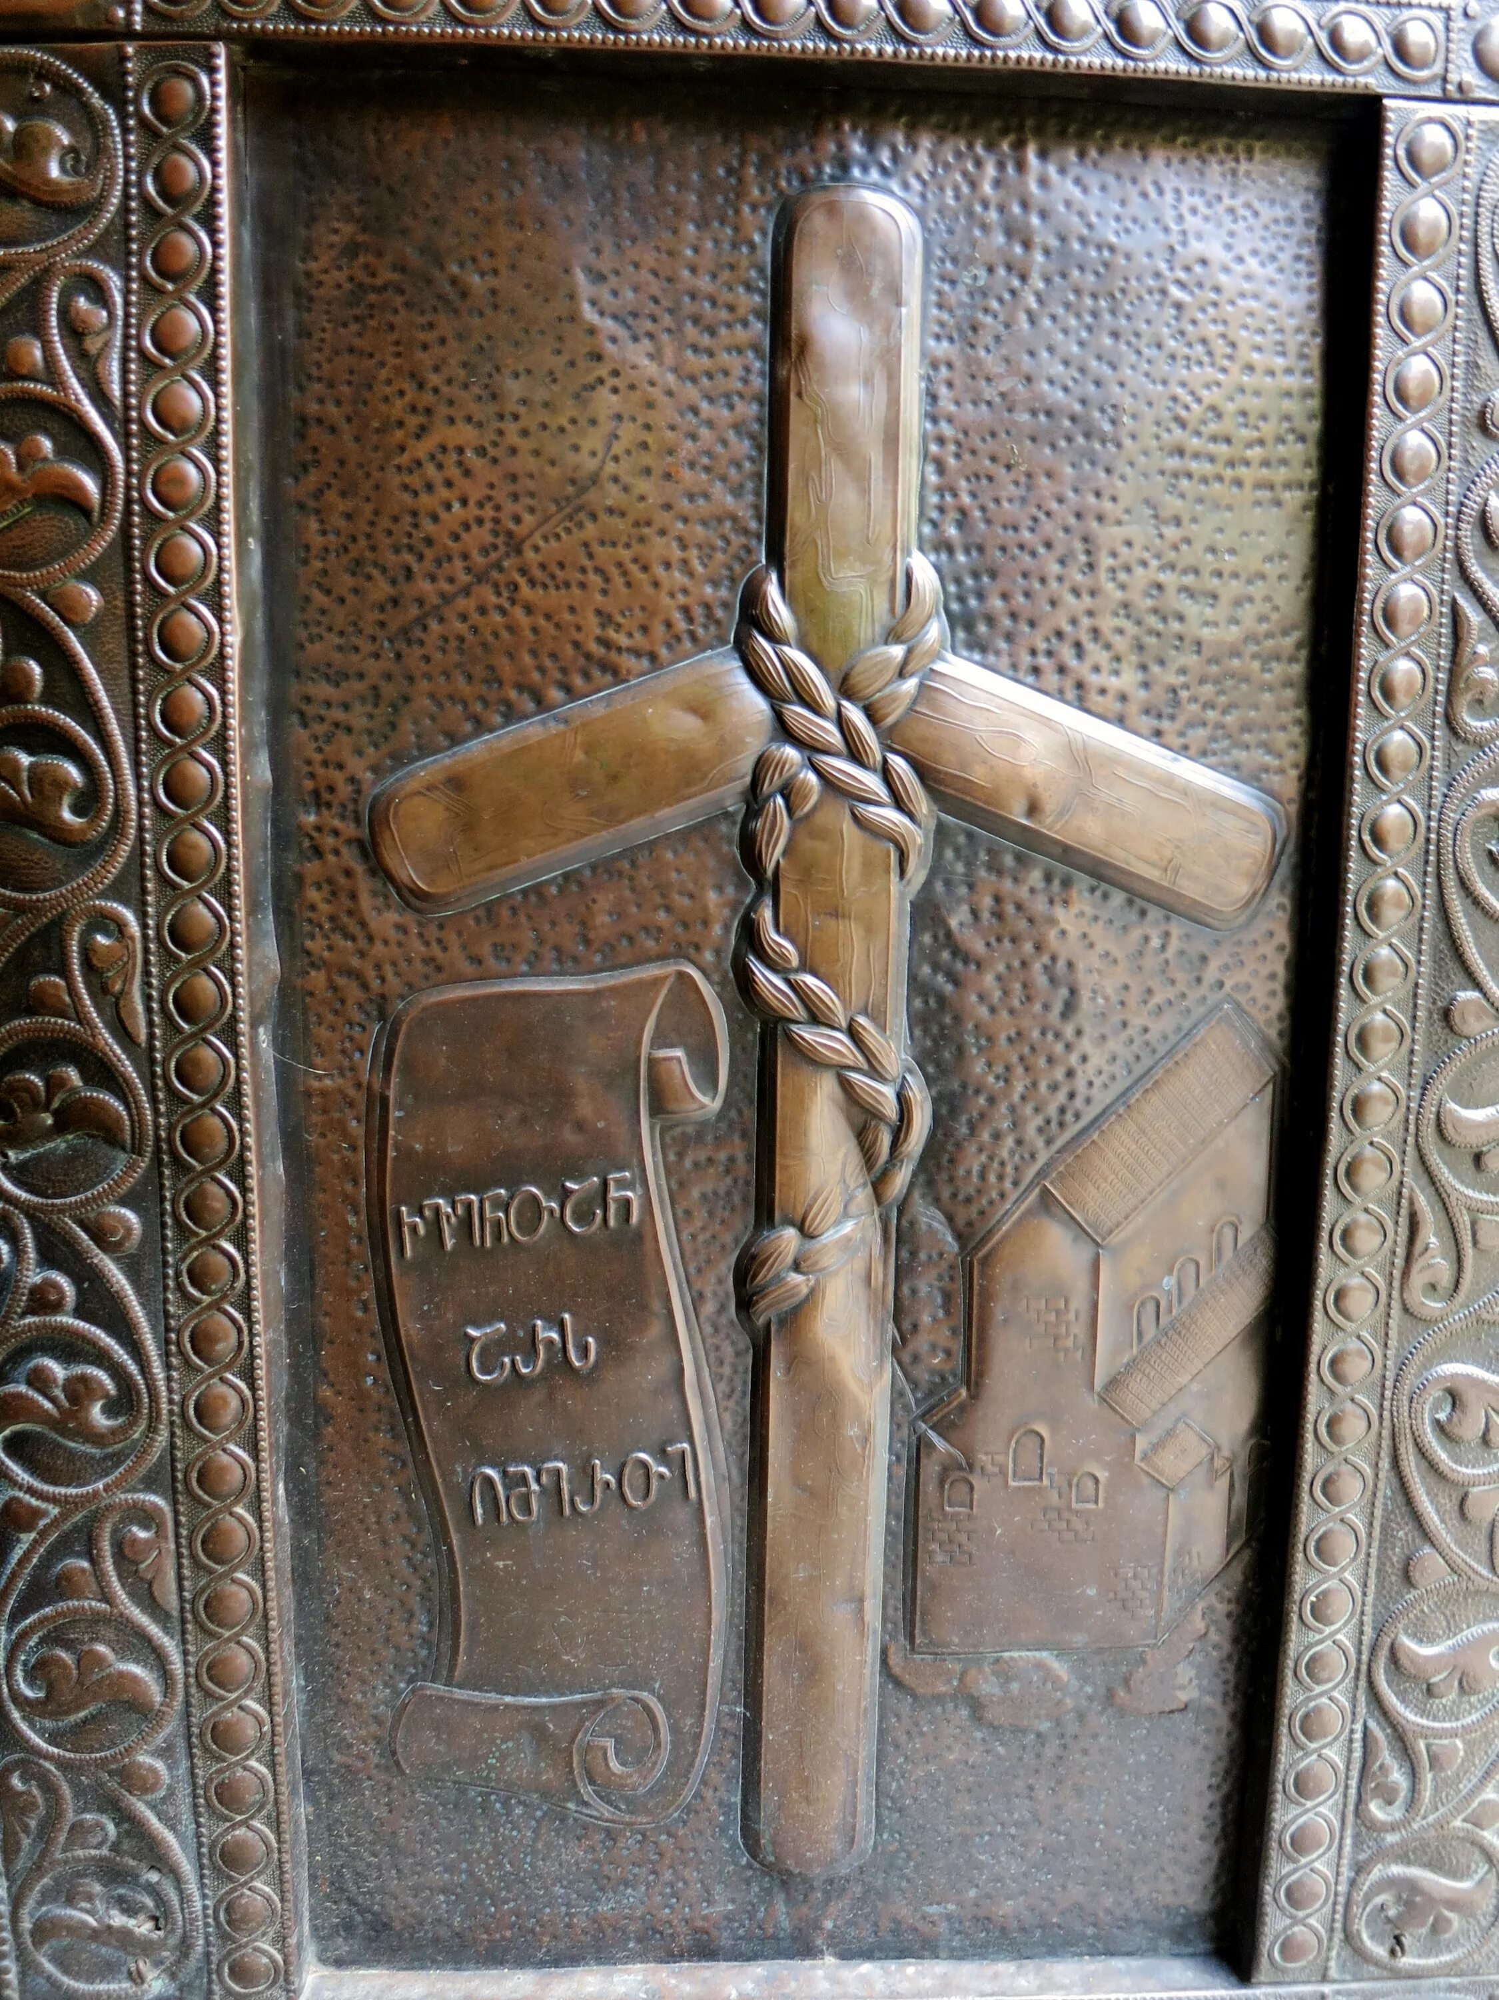
«Грузинский след» в Нижегородском крае
Крест святой Нины, величайшая святыня Грузии, 51 год хранился в имении князя Грузинского в городе Лысково.
Князь Георгий Александрович Грузинский (1762–1852 гг.) — правнук грузинского царя Вахтанга VI. Именно в честь его усадьбы названа улица Грузинская в центре Нижнего Новгорода.

Slide 4
Традиции и быт
Гостеприимство и долг
«Гость от Бога»: важнейшая традиция грузинского народа. К ужину всегда готовят больше блюд, учитывая возможного гостя
Супра — не просто застолье: это целый ритуал с избранием тамады, тостами и песнями, неразрывно связанный с виноделием (Грузия — родина вина)
Уважение к старшим: неотъемлемая часть воспитания
Быт: традиционное грузинское жилище (например, «дарбази») имеет вековые строительные традиции

Slide 5
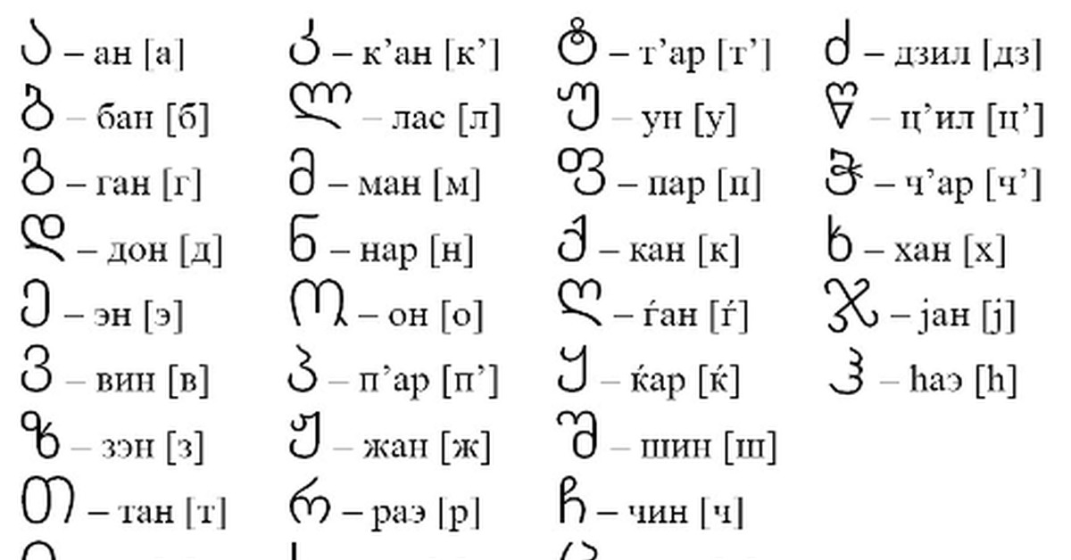
Язык — ключ к культуре
Относится к картвельской группе кавказских языков. Одна из 14 древнейших письменностей мира, возникла в V веке н. э..
Особенности:
· 33 буквы: 5 гласных и 28 согласных.
· Фонетичность: пишем так, как слышим, правил правописания нет.
· Нет заглавных букв: все имена пишутся со строчных.

Slide 6
Грузины в Нижегородской области сегодня
Сохранение традиций: в Нижнем Новгороде в храме Сергия Радонежского проходят молебны на грузинском языке.
Многонациональный регион: в области проживают представители 114 народов, в том числе грузины.
Численность: точных данных нет, но фиксируется рост грузинской общины в регионе. Среди сел, например, в Черном Курнуже в 2002 году грузины составляли 57% населения.

Slide 7
Грузинская культура в Нижнем Новгороде
Танцы: узнаваемый элемент грузинской культуры. Хотя нет государственных ансамблей, проходят мастер-классы и фестивали.
Кухня: блюда давно полюбились нижегородцам. Приготовление хинкали (с 19 защипами) и хачапури стало популярным хобби, а в кафе можно отведать традиционные угощения.
Аудио-элемент: можно добавить запись грузинской народной песни или отрывок выступления местного танцевального коллектива.

Slide 8
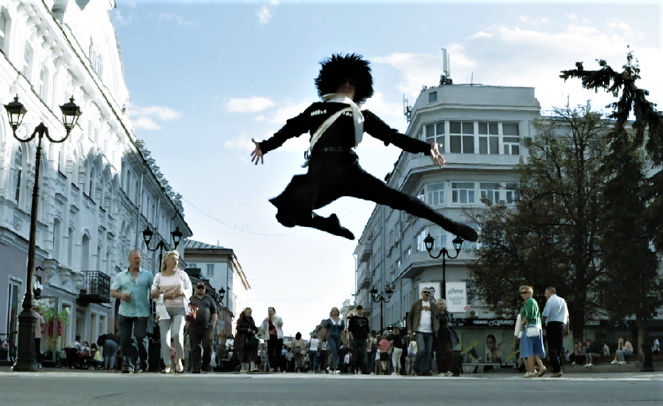
Известные люди, связанные с Нижегородской областью
Князь Георгий Грузинский - предводитель дворянства и меценат.
Современные представители: врачи, учителя, предприниматели и деятели культуры грузинского происхождения, живущие и работающие в регионе.

Slide 9
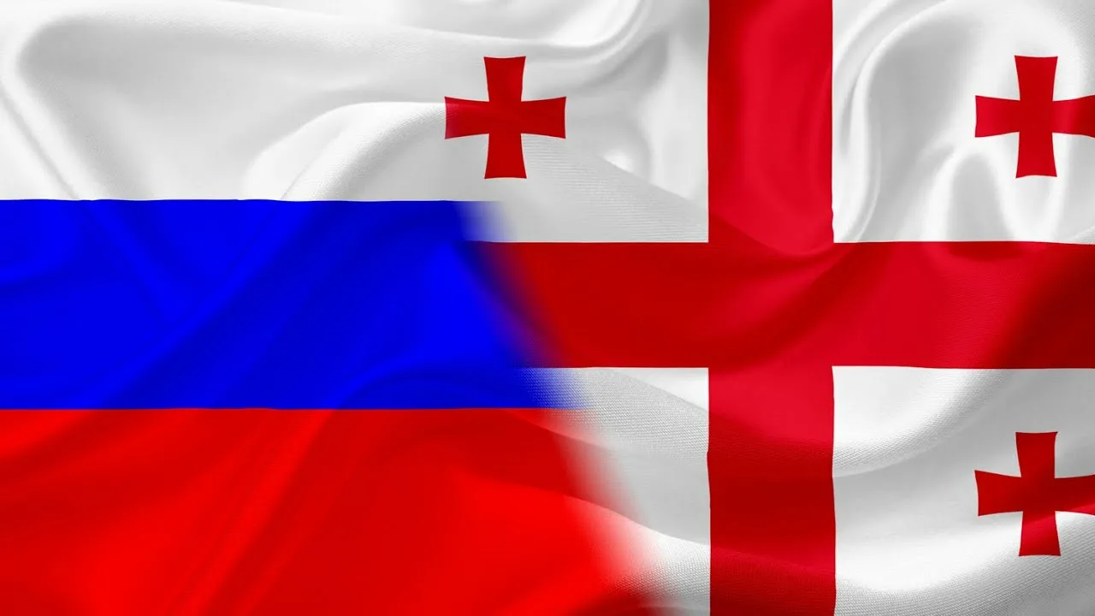
Мост дружбы через века
Общая православная вера и многовековая история сотрудничества — фундамент дружбы.
Взаимное обогащение: грузинская культура сделала Нижегородский край богаче и ярче, а грузины нашли здесь свой дом.
Важность сохранения традиций: для укрепления единства многонационального народа России.

Slide 10
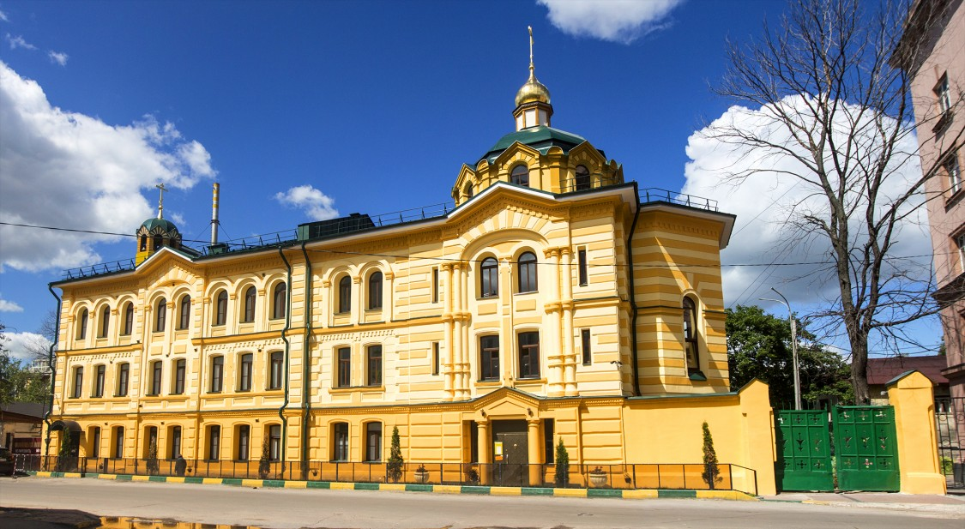
Грузинское наследие в Нижегородской области нерушимо

